Slide 1


Act 127
Diseñar formatos de orden de trabajo de servicios para los Centros de Servicio.
Objetivo
Contar con un control que asegure que se le otorgue el servicio buscado al consumidor eliminando posibles malentendido
Responsable: Alberto Valdez

Slide 2
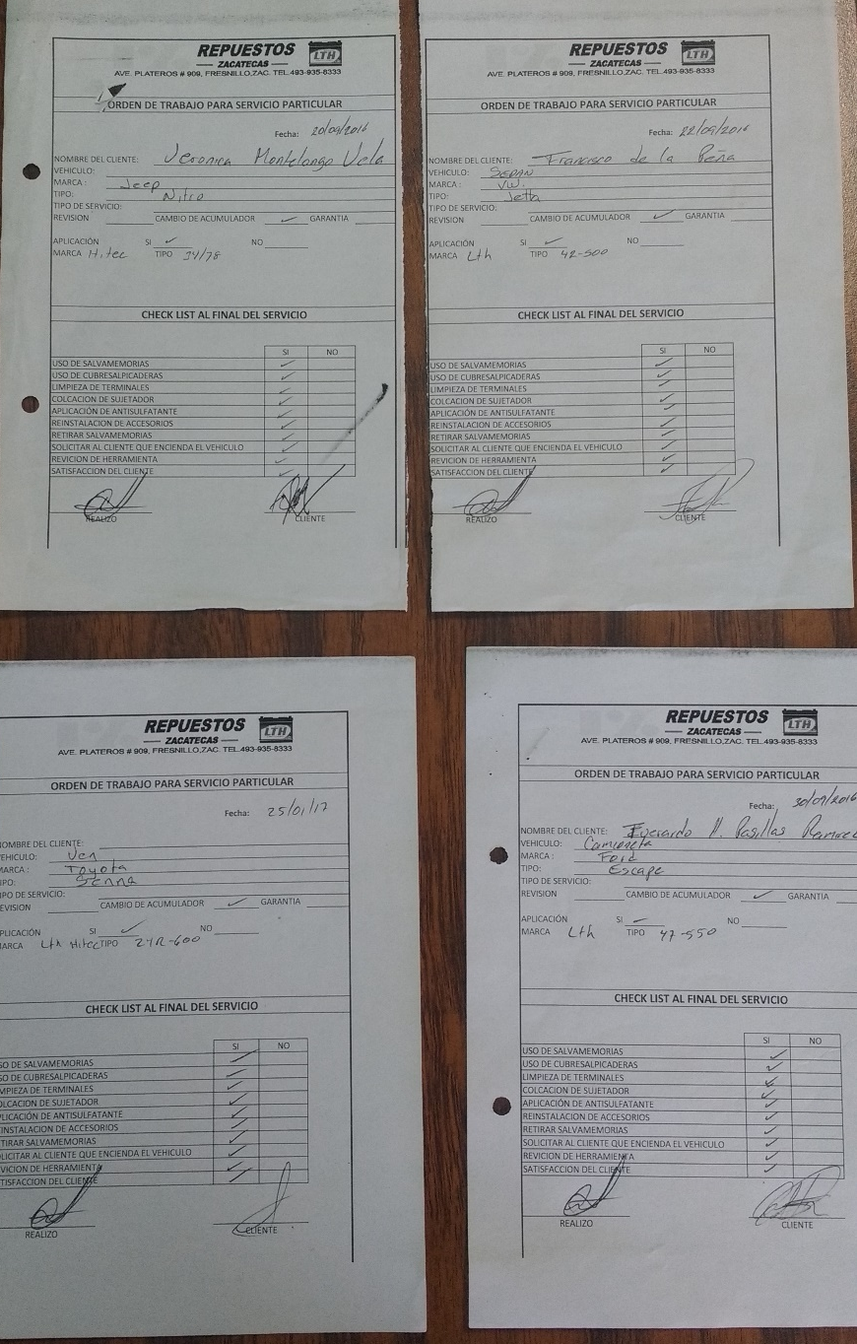
Responsable: Daniel Saldívar

Slide 3
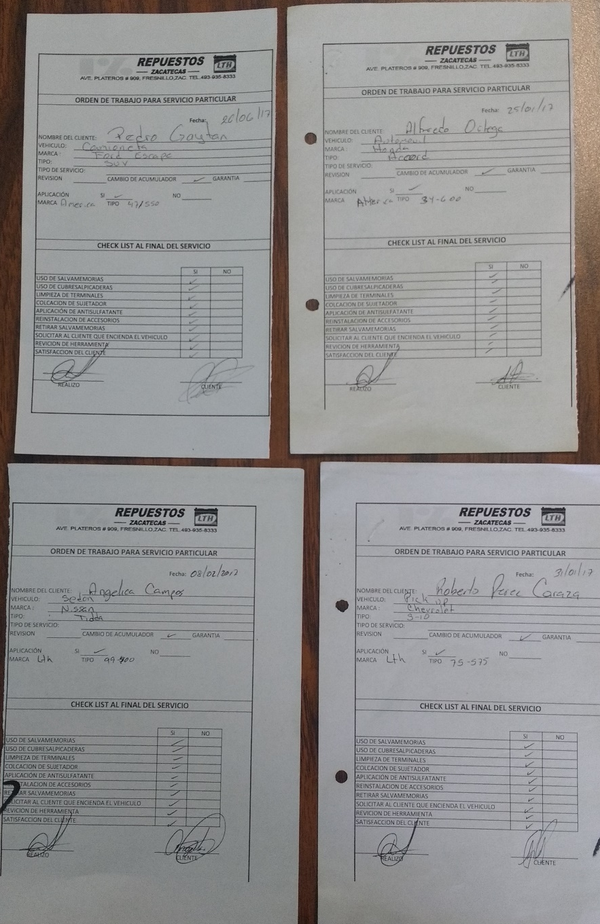
Responsable: Daniel Saldívar

